Slide 1
MongoDB
Выполнила студентка ИВТб-3301
Птахова А.М.

Slide 2
План
Термины
История
Определение
Пример документа
SQL vs CRUD
Достоинства
Недостатки
Примеры использования

Slide 3
1. Термины
SQL | MongoDB
Таблица | Коллекция
Строка | Документ
Колонка | Поле
SQL | CRUD

Slide 4
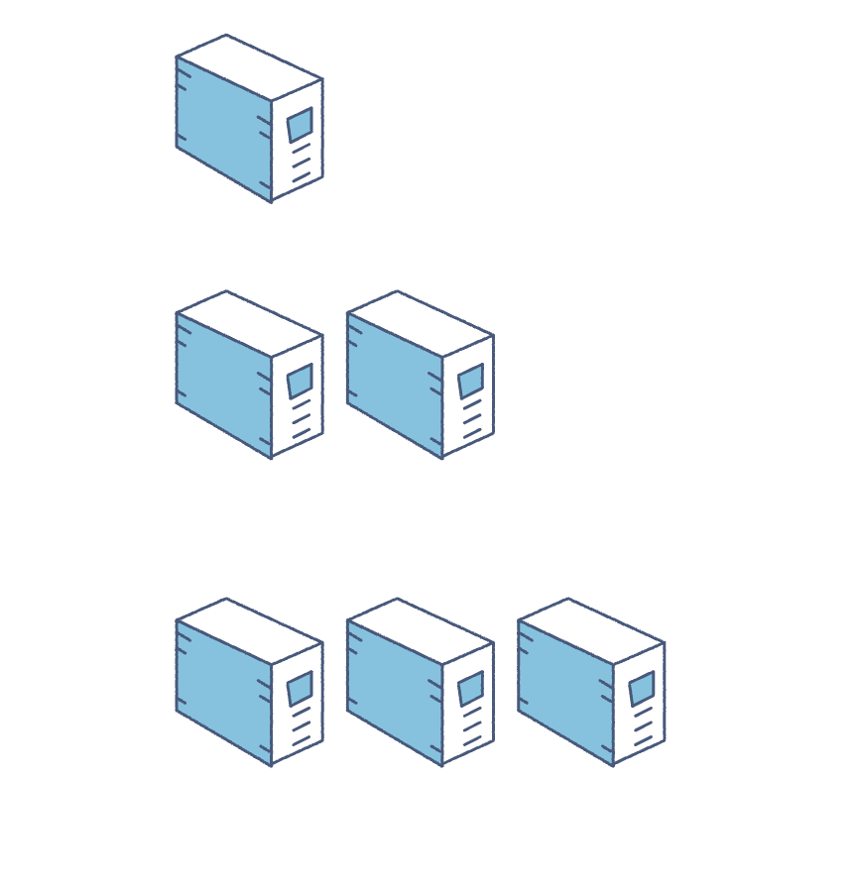
2. История
Горизонтальное масштабирование

Slide 5
2. История
Сформулированные требования:
Поддержка простого горизонтального масштабирования
Только необходимые функции для более быстрой разработки и легкого масштабирования
Документы без схем для гибкой итеративной разработки
Использование привычного языка и формата – JavaScript/JSON
модель документа с CRUD

Slide 6
3. Определение
MongoDB - Документоориентированная система управления базами данных, не требующая описания схемы таблиц. Считается одним из классических примеров NoSQL-систем, использует JSON-подобные документы и схему базы данных.

Slide 7
4. Пример документа
{
firstName: „John“,
lastName: „Smith“,
birthDay: {
day: 10,
month: 12,
year: 1990
},
phones: [ „123-456-78-90“, „123-456-78-90“ ]
}

Slide 8
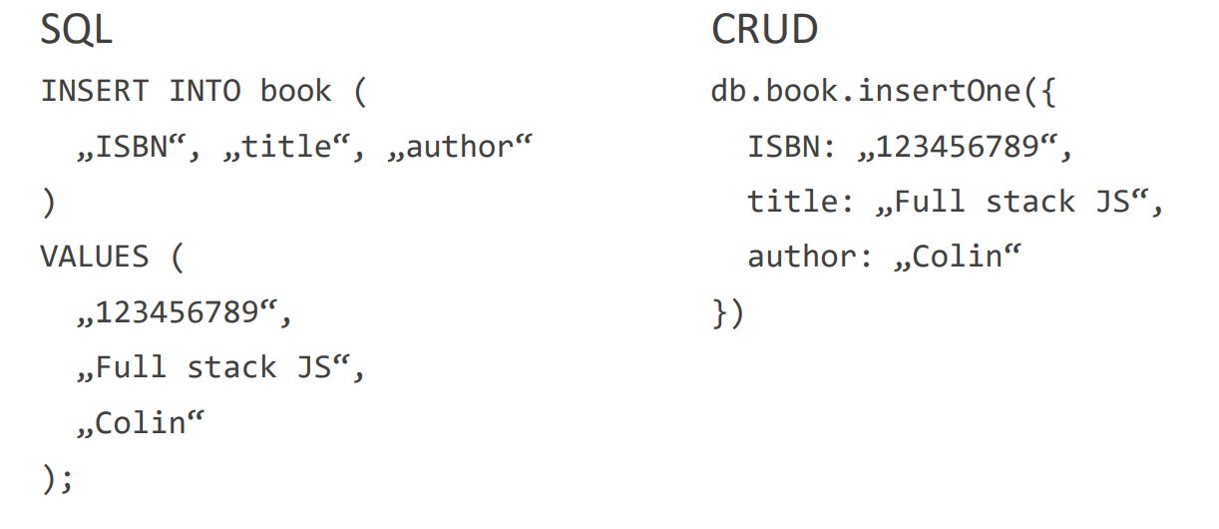
5. SQL vs CRUD: CREATE

Slide 9
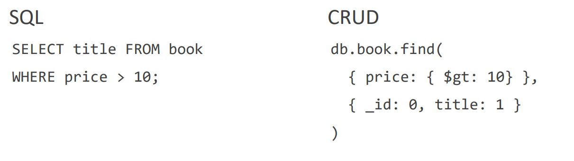
5. SQL vs CRUD: READ

Slide 10
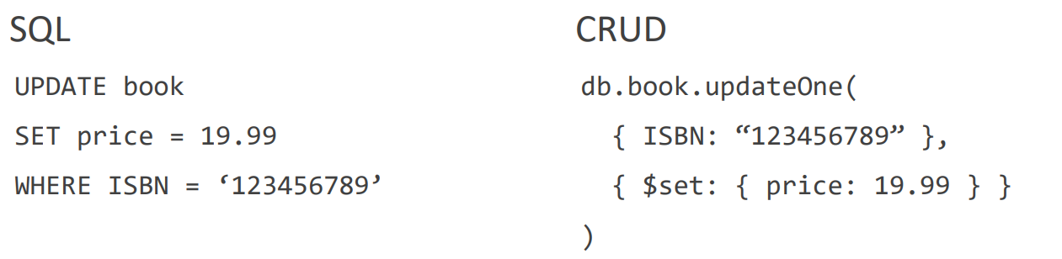
5. SQL vs CRUD: UPDATE

Slide 11
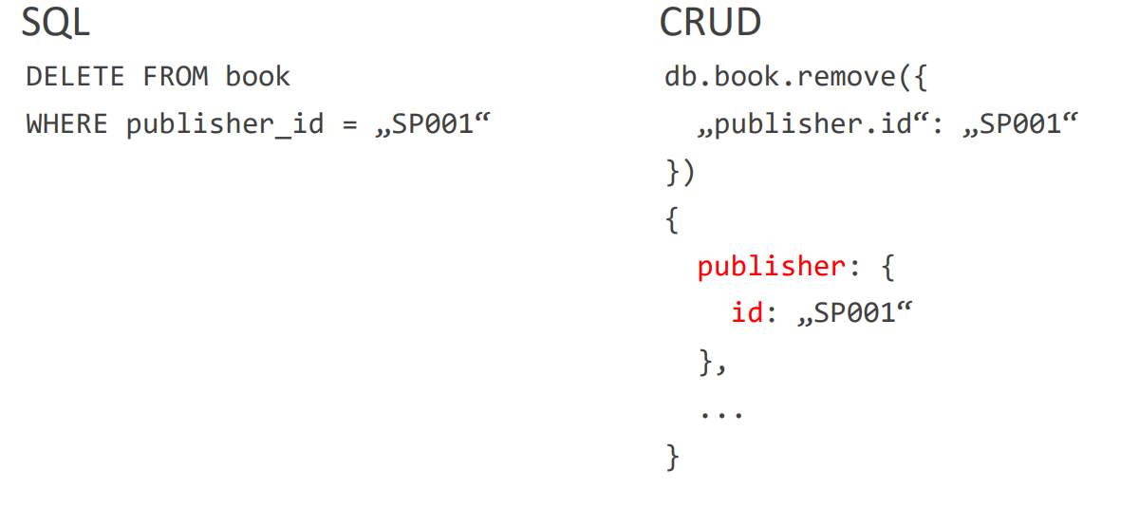
5. SQL vs CRUD: DELETE

Slide 12
6. Достоинства
Гибкий формат документов
Нет строгой схемы документа
Горизонтальное масштабирование
JSON – подобный язык запросов
Хранение неструктурированной информации
Можно использовать как файловое хранилище

Slide 13
7. Недостатки
Атомарность на уровне одного документа
Нет транзакций
Нет изоляции
Нет оператора join
Максимальный размер документа – 16 МБ

Slide 14
8. Область применения
Быстрая разработка
Ограниченный цикл жизни приложения
Обработка больших объемов данных
Хранение и регистрация событий
Мобильные приложения
Проекты с гибкими методологиями разработки(Agile и тд)

